Slide 1


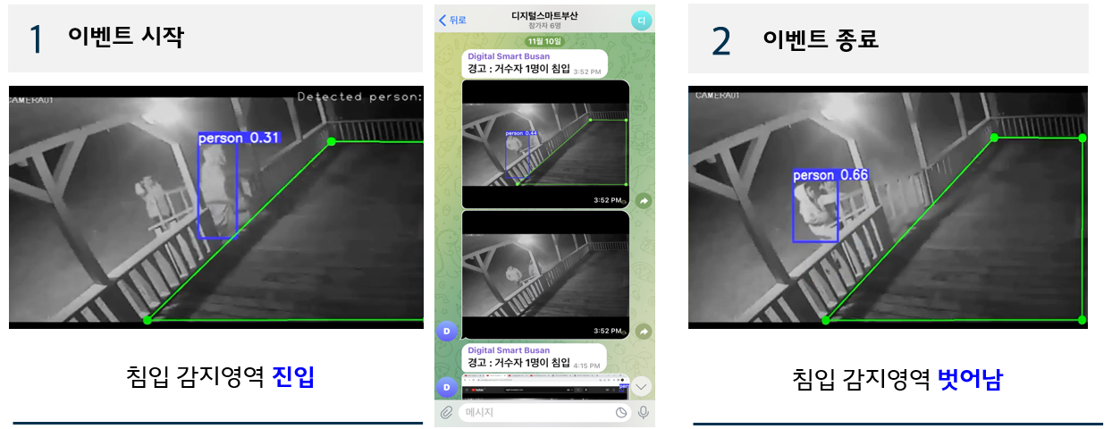
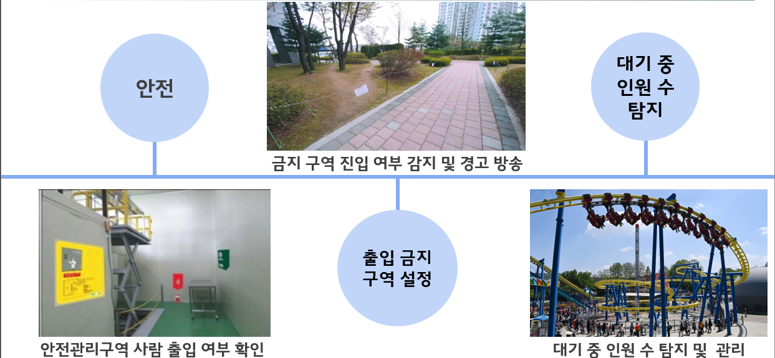
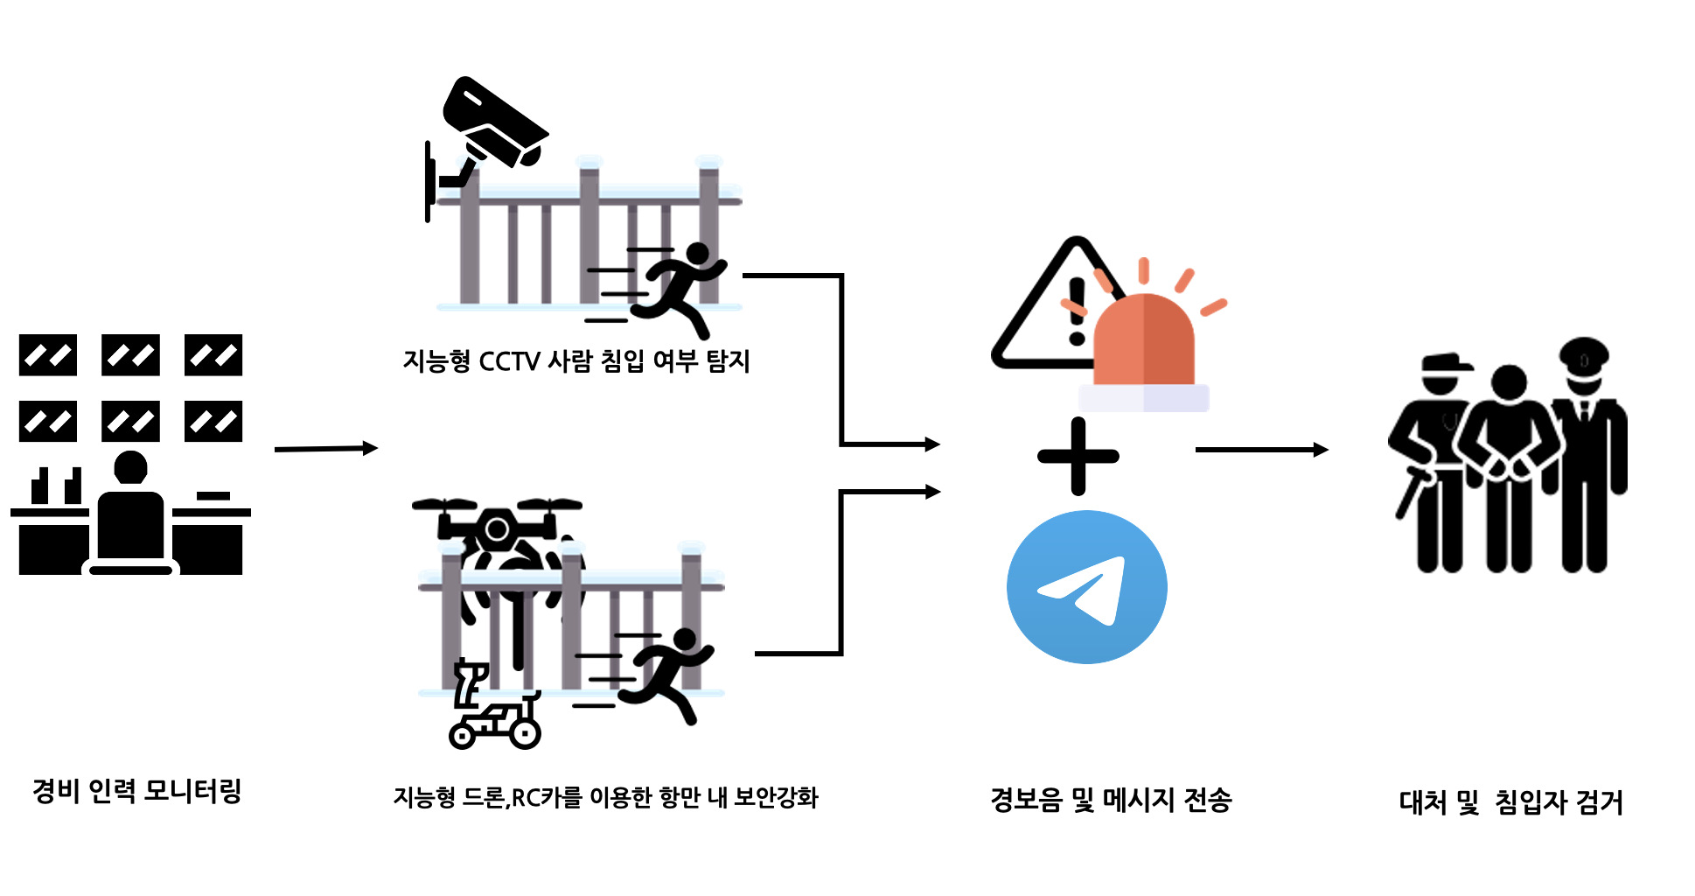
Port Security Detection Alert System
지능형 CCTV를 이용한 항만 보안 관제 시스템
디지털 스마트 부산아카데미 동의대_9조 허르헉 팀_김선현, 박민석, 서민지, 이유나, 정성웅
1. 개요
항만은 [통합방위법]상 주요 산업시설과 더불어 국가 중요 시설로 지정되어 있으며, 국내 수출입 화물 68.7%를 차지하는 등 국가 산업에서도 매우 중추적인 역할을 하는 시설이다. 하지만 최근 5년간 항만시설에 밀입국, 무단이탈 등 보안 사고가 지속적으로 발생하고 있다.
[5개년 항만 보안 사고 통계]
이에 항만 보안 시설의 시스템에 대하여 조사해 본 결과,
현재 보안요원은 1인당 몇 백대의 CCTV를 직접 관리 및 확인해야 하는 상황이다. 적은 인력이 많은 CCTV를 관리하다 보니 강도 높은 업무를 하게 되고 이로 인해 업무 피로도 증가, 높은 퇴사율, 근무 태만 등으로 인한 보안 공백이 발생하고 있는 실정이다. 이를 객체 인식을 활용한 지능형 CCTV를 도입하여 이러한 문제점 들을 해결하고자 하는 것이 프로젝트의 목적이다.
서비스를 사용하는 방법은 다음과 같다.
1. 출력된 CCTV 화면에 침입 감지 영역을 설정하기 위해
마우스로 점4개를 시계 방향으로 클릭한다 점 4개가
모두 클릭되면 각 점들을 이은 연두색 사각형이 만들어
진다.
2. 1번이 완료된 후 사람 객체의 박스가 침입 감지 영역에
진입하게 되면 알림음이 스피커를 통해 나온다.
그리고 당시 화면을 이미지 파일로 저장 후 Telegram
메신저를 통해 몇 명의 침입자가 감지되었는지에 대한
메시지와 캡쳐한 사진을 사용자에게 보낸다.
구분 | 2017 | 2018 | 2019 | 2020 | 2021 | 2022.8
무단이탈 | 1건 | 3건 | 1건 | 6건 | 9건 | 8건
무단침입 | 3건 |  |  | 1건
행방불명 | 1건 | 2건 |  |  | 1건
해상도주 | 3건 | 3건 |  | 5건 | 1건 | 2건
합계 | 8건 | 8건 | 1건 | 12건 | 11건 | 10건
[서비스 화면]
4. 기대효과 및 활용방안
지능형 CCTV 도입으로 인한 기대효과로는 첫 번째로 '인건비 절감'이다. 행정안전부 조사에 따르면 현재 1인당 48대의 CCTV를 관리해야 하지만 지능형 CCTV를 도입하면 400대(행정안전부 권고 기준 8배)를 관리할 수 있게 된다. 이에 따른 효용을 계산해 보면 인건비 및 기타 교육비, 훈련비 예산등을 포함하면 약 32억의 예산을 절감할 수 있을 것으로 예상된다. 이뿐만 아니라, 보안요원의 업무 강도 완화와 업무 피로도 감소 효과, 즉각적인 알림 시스템으로 인한 침입 차단으로 보안 강화 효과를 기대할 수 있다. 추가 활용방안으로, 제한된 구역에 일정 인원 이상의 인구가 밀집해있을 때 경고를 주는 군중 밀집도 위험도 계산 및 위험도 알림 시스템이나, 출입 금지구역 설정, 대기 중 인원수 탐지 등의 방안으로도 활용할 수 있다.
2. 시스템 구현 및 알고리즘
사람 객체 인식을 하기 위해 Roboflow 데이터 23,641장을 Data Augmentation 활용을 통해 Train Set 21,842장,
Valid Set 3,854장, Test Set 489장으로 총 26,842장을
구축하였고, YOLOv5L 모델과 YOLOv7 모델 학습 진행
결과 각각 약 0.85, 0.8의 mAP를 확인 할 수 있었다.
YOLOv5의 모델을 지능형 CCTV에 적용하여 모니터링 화면에 사람침입 탐지 시 경보음 알림 및 메세지 발송으로 항만 보안 강화를 도울 수 있다.
3. 서비스 시연
이 서비스는 사람 객체가 침입 감지 영역에 들어오게 되는 순간 알림음 소리를 출력하고, CCTV화면을 이미지 형태로 저장하고 Telegram 메신저를 통해 사진을 전송한다. 그래서 침입한 사람에 대해 추후 조취를 할 수 있게 서비스를 구성하였다.
[추가 서비스 활용방안]
[시스템 흐름도]

